Slide 1
微信开发
准备工作

Slide 2
准备工作
购买云服务器和域名，并进行备案。（可以几个人使用一台。）
学习Node在Web服务端编程的一些基础。
了解HTTP协议的基础。
熟悉Linux命令基本操作。

Slide 3
选择云服务器提供商
目前国内规模比较大的云服务提供商是阿里云和腾讯云，此外其他做云服务的公司也很多。
阿里云和腾讯云都提供了学生套餐，价格便宜。
需要购买的是云主机，而不是虚拟主机或轻量级云服务器。

Slide 4
购买及注册流程
登录云服务提供商网站（没有账户先注册）。
找到学生优惠页面
选择云服务器类型：云服务器。
认证学生身份后购买。
购买域名然后备案。

Slide 5
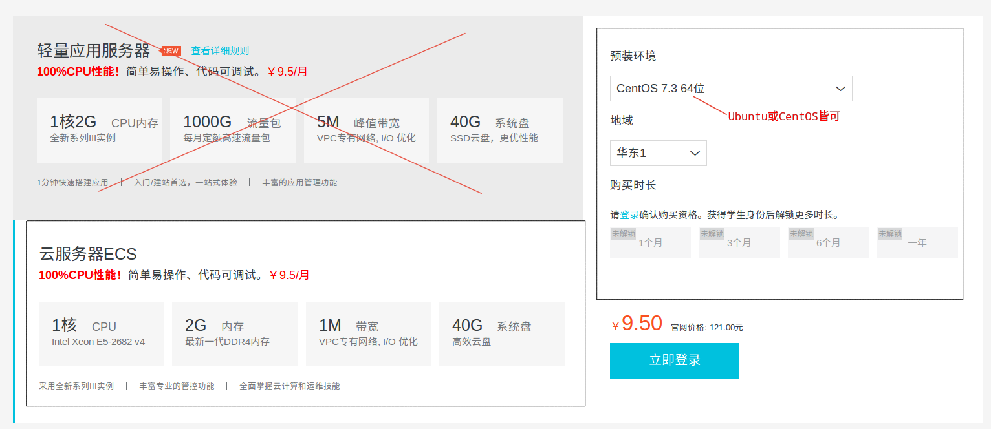
阿里云学生优惠产品
https://promotion.aliyun.com/ntms/act/campus2018.html

Slide 6
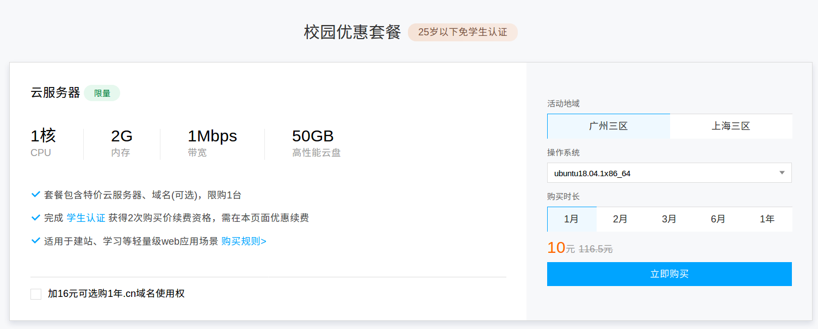
腾讯云校园优惠套餐
选择Ubuntu
或CentOS
或Debian都可以，
不要选择其他。
https://cloud.tencent.com/act/campus

Slide 7
备案
备案耗时比较长，目前大概需要2周。
通过云服务器提供商的ICP备案接入系统填写表单并提交，之后等待通信管理局的审核，会有邮件通知。

Slide 8
备案关键操作提示
备案流程通常都需要获取一个备案服务号，是购买云主机后，通过云主机的管理界面申请获取的，相当于一个备案唯一ID用于标识主机。
在备案时，需要填写域名和备案服务号，后续的操作是根据个人信息填写并提交。
之后云服务商邮寄幕布，以幕布为背景拍照并上传。
最后等待管局审核。

Slide 9
JS技术要点
Promise
async/await
this
箭头函数
闭包

Slide 10
Linux基本操作
Linux系统目录结构和功能划分。
权限和用户的相关命令操作。
文件、目录相关命令。
IO重定向和管道。
使用SSH客户端：
  putty、xshell、openssh···

Slide 11
云服务器环境图示
不是必须要求
Postgres
Nginx
NodeJS
Ubuntu
Debian
CentOS
运行Linux的主机
域名
云服务提供商
DNS解析操作

